Slide 1
İşletim Sistemleri
Dr. Cengiz Güngör

Slide 2

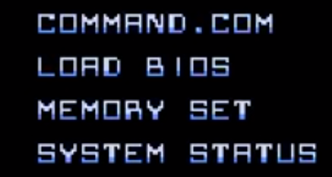
Uygun işletim sistemi?

Slide 3
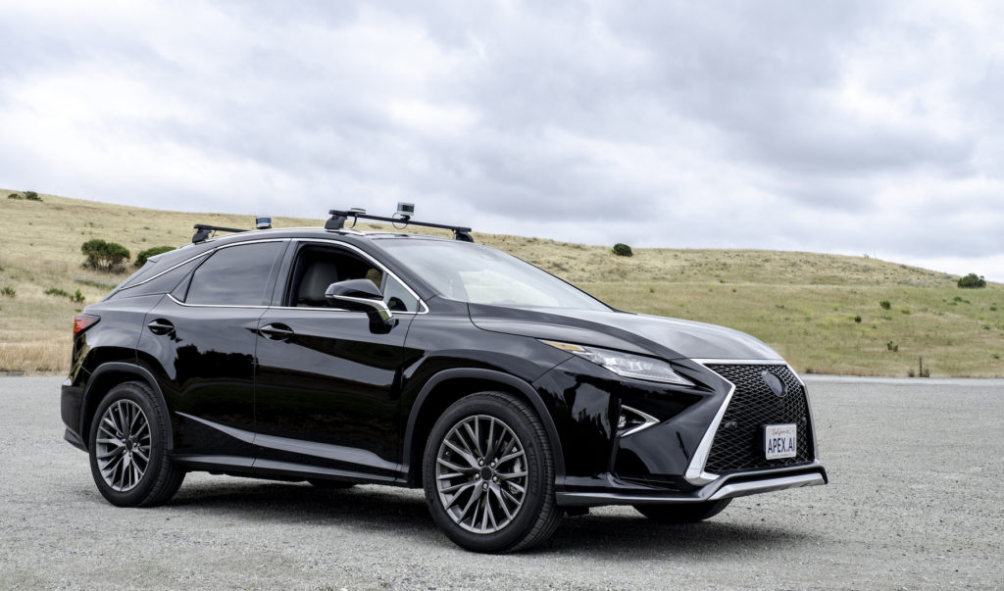
Yeni ihtiyaçlar, yeni OS’lar getirir.
iOS mu, Android mi?
Peki Windows Mobile? Yok daha neler?
Apex.OS

Slide 4
İşletim Sistemleri (İng: Operating Systems : OS)
Hafta hafta ders içeriği
İşletim Sistemlerine Giriş
Linux: Kurulum, Komutlar, Kullanım
İşletim Sistemi Yapıları
Process’ler
Thread’ler
Process Senkronizasyonu
CPU Scheduling
Deadlocks
Ana Bellek
Sanal Bellek
Kütük İşlemleri
Dosya Sistemi Arayüzü ve Uygulaması
I/O Sistemleri
Koruma ve Güvenlik

Slide 5
Konular
İşletim sistemi ne iş yapar?
Bilgisayar sistemi organizasyonu
Bilgisayar sistemi mimarisi
İşletim sistemi yapısı
İşletim sistemi işlemleri
Process yönetimi
Memory yönetimi
Storage yönetimi
Koruma ve güvenlik
Kernel veri yapıları
Hesaplama ortamları
Açık kaynak işletim sistemleri

Slide 6
İşletim sistemi ne iş yapar?
İşletim sistemi bilgisayar donanımını yöneten bir programdır.
Kullanıcı ile bilgisayar donanımı arasında aracı olarak görev yapar.
Bazı işletim sistemlerinde (server tipi) etkinlik, bazılarında (mobil, client tipi) ise kullanılabilirlik önemlidir.
Bir bilgisayar sistemi genel olarak 4 bileşene ayrılabilir:
Donanım (Lojik ve Mimari dersleri)
İşletim sistemi
Uygulama programları (Word/Excel, C#, Python, Unity)
Kullanıcılar
Donanım (CPU, memory, I/O cihazları) temel kaynakları sağlar.
Uygulama programları (kelime işlemciler, derleyiciler, Web tarayıcılar) bu kaynakların kullanıcı problemlerinde nasıl kullanılacağını belirler.

Slide 7
İşletim sistemi ne iş yapar?
İşletim sistemi, farklı kullanıcılar için farklı kaynakların uygun kullanımını koordine eder.

Slide 8
İşletim sistemi ne iş yapar?
Kullanıcı açısından bakış
Kullanıcı bakışı, kullanılan arayüze bağlı olarak değişmektedir.
Çoğu kullanıcı, monitöre, klavyeye, fareye ve sistem birimine sahip bir kişisel bilgisayar kullanır.
Bu durumda, işletim sistemi çoğunlukla kolay kullanım için tasarlanır, kaynakların nasıl paylaşıldığı ve verimliliği, çok kullanıcı yerine tek kullanıcıya göre tasarlanır.
Diğer bir durumda ise, çok sayıda kullanıcı bir ana bilgisayara bağlanır ve kaynakları paylaşırlar.
Burada, işletim sistemi kaynak kullanım oranını maksimize edecek şekilde tasarlanır.
Mobil cihazlar ve gömülü sistemler (ev cihazları, otomobil) için tasarlanan işletim sistemlerinin de kendine özgü özellikleri vardır.

Slide 9
İşletim sistemi ne iş yapar?
Sistem açısından bakış
Bilgisayar açısından işletim sistemi,
Donanımla çok yakından ilişkiye sahip olan bir programdır.
Bu açıdan işletim sistemi,
Kaynak (CPU time, hafıza, depolama birimi, I/O cihazları,…) kullanımını planlayan programdır.
Yani işletim sistemi,
I/O cihazlarını ve kullanıcı programlarını kontrol eder ve
Programların çalışması sırasındaki hataları önlemeye yönelik işlemleri yönetir.

Slide 10
Konular
İşletim sistemi ne iş yapar?
Bilgisayar sistemi organizasyonu
Bilgisayar sistemi mimarisi
İşletim sistemi yapısı
İşletim sistemi işlemleri
Process yönetimi
Memory yönetimi
Storage yönetimi
Koruma ve güvenlik
Kernel veri yapıları
Hesaplama ortamları
Açık kaynak işletim sistemleri

Slide 11
Bilgisayar sistemi organizasyonu
Bilgisayar sisteminin çalışması
Günümüz genel amaçlı bilgisayarları bir veya birden fazla CPU’ya, ortak bus üzerinden kontrol edilen cihazlara ve paylaşılmış hafızaya sahiptir.
CPU ile cihaz denetleyicileri eş zamanlı çalışırlar ve paylaşılmış hafızaya aynı anda erişmek isteyebilirler.
Hafıza denetleyicisi cihazların hafızaya erişimini yönetir.

Slide 12
Bilgisayar sistemi organizasyonu
Bilgisayar sisteminin çalışması
Bilgisayar çalışmaya başladığında, başlangıç programı olarak bootstrap programını kullanır.
Bootstrap programı oldukça basittir ve ROM (Read-Only Memory) veya EEPROM (Electrically Erasable Programmable Read-Only Memory)içerisinde saklanır.
Bootstrap programlarına firmware adı verilir.
Firmware programı bilgisayarın tüm bileşenlerini (CPU register, cihaz denetleyicileri, hafıza içeriği) başlatır.
Bootstrap programı, işletim sistemi kernel’ının bulunduğu konumu bilmek ve hafızaya yüklemek zorundadır.
Kernel hafızaya yüklendikten sonra sisteme ve kullanıcılara servis sağlamaya başlar.

Slide 13
Bilgisayar sistemi organizasyonu
Bilgisayar sisteminin çalışması
Bazı servisler kernel dışındaki sistem programları (system daemons, system processes) tarafından sağlanır.
UNIX üzerinde init ilk sistem prosesidir ve çok sayıda daemon başlatır. Bundan sonra sistem tümüyle boot edilmiş olur.
İşletim sistemi boot edildikten sonra bir olay (event) gerçekleşmesi için beklemeye başlar.
Bilgisayar sistemlerinde bir olayın oluştuğu yazılım veya donanım tarafından interrupt kullanılarak bildirilir.
Donanımlar, CPU’ya bir sinyal ile interrupt bildirimi yapar.
Yazılımlar, system call işlemlerini çalıştırarak interrupt başlatır.

Slide 14
Bilgisayar sistemi organizasyonu
Bilgisayar sisteminin çalışması
CPU bir interrupt aldığında çalışmasını bulunduğu yerde keser ve belirtilen diğer noktaya geçiş yapar.
Geçiş yaptığı yer, gelen kesmeyle ilişkilendirilmiş service routine’nin başlangıç adresidir.
Interrupt’a ait service outine bittiğinde ise önceki yere geçiş yaparak çalışmasına devam eder.

Slide 15
Bilgisayar sistemi organizasyonu
Bilgisayar sisteminin çalışması
Interrupt routine adresleri pointer ile gösterilir.
Bu pointer’lar tablo halinde (interrupt vector) hafızanın 0-100 adresleri aralığında saklanır.
Interrupt pointer’la her cihaz için ayrı adresi gösterir ve interrupt gönderen cihazın routine’inin adresini sağlarlar.
Interrupt geldiğinde çalışan komutun (instruction) adresinin ve CPU’nun konfigürasyonunun (register değerleri) saklanması gereklidir (context switch).
Komut adresi ve CPU konfigürasyonu stack (yığın) üzerinde saklanmaktadır.

Slide 16
Bilgisayar sistemi organizasyonu
Depolama yapısı
CPU, programlara ait komutları hafızadan yükler.
Bu yüzden, çalışacak programların önce hafızaya alınması gereklidir.
Genel amaçlı bilgisayarlar programları çalıştırmak için ana hafızayı (main memory) kullanır.
Ana hafıza, RAM (random-access memory) olarak da adlandırılır.
Ana hafıza yarı iletken teknolojisi kullanılarak oluşturulur (DRAM dynamic RAM).
von Neumann mimarisi’ne sahip sistemlerde, komutlar fetch ile (hafızadan CPU içerisindeki register’a alınması) çalıştırmaya başlanır (IF aşaması).
Fetch aşaması sonucunda komut instruction register’a alınmış olur.
Komut çözümlenir (ID), çalıştırılır (EX) ve sonucu (varsa) hafızaya (MEM)/reg aktarılır (WB aşamaları).

Slide 17
Bilgisayar sistemi organizasyonu
Depolama yapısı
Tüm programların hafızada saklanması istenir ancak iki nedenden dolayı mümkün değildir:
Hafıza sınırlı kapasiteye sahiptir.
Veri ve programlar çok büyük boyuttadır.
64GB telefonumun aslında 4GB belleği vardır mesela…
Enerji kesildiğinde hafızadaki veri kaybolur (volatile).
Tüm bilgisayar sistemleri, programları ve verileri kalıcı saklamak için ikincil depolama (secondary storage) birimlerine sahiptir.
En yaygın kullanılan ikincil depolama birimi disklerdir (hdd veya ssd).
Programlar hafızaya yüklenmeden önce disklerde tutulur.
Veri saklama birimleri arasında hız, maliyet, boyut ve saklamanın kalıcılığı açısından farklılıklar vardır.

Slide 18
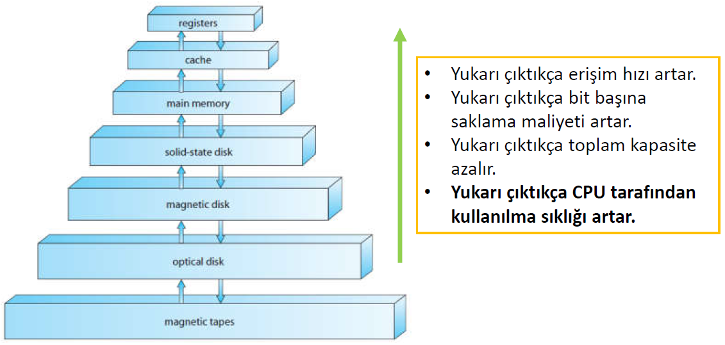
Bilgisayar sistemi organizasyonu
Depolama yapısı
Depolama birimleri arasında hiyerarşik bir ilişki vardır.

Slide 19
Bilgisayar sistemi organizasyonu
Depolama yapısı
Main memory, cache ve register’lar veriyi geçici saklama (volatile) birimleridir.
Solid-state disk, magnetic disk, optical disk ve magnetic tape kalıcı saklama (nonvolatile) birimleridir.
Solid-state disklerin farklı versiyonları vardır:
DRAM ile manyetik disk birlikte kullanılır. Normal işlem sırasında DRAM kullanılır daha sonra manyetik diske aktarma yapılır (dahili batarya kullanılır).
DRAM’den daha yavaş flash memory kullanılır (dahili batarya gerektirmez).
NVRAM’de (Nonvolatile RAM) ise DRAM ile batarya kullanılır ve kalıcı saklama yapılır.

Slide 20
Bilgisayar sistemi organizasyonu
I/O yapısı
İşletim sistemleri kodunun büyük bir bölümü I/O yönetimine ayrılır.
I/O cihazlarında güvenilirlik (reliability) ve performans çok önemlidir.
Genel amaçlı bilgisayarlarda CPU ile çok sayıda I/O cihazı bus üzerinden bağlantıya sahiptir.
Denetleyiciye bağlı olarak birden fazla cihaz bağlanabilir.
Örneğin SCSI (small computer-systems interface) denetleyiciye 7 veya daha fazla cihaz bağlanabilir.
İşletim sistemi her cihaz denetleyicisi için cihaz sürücüsüne (device driver) sahiptir.

Slide 21
Bilgisayar sistemi organizasyonu
I/O yapısı
Device driver I/O işlemini başlatmak için uygun register içeriğini device controller’a aktarır.
İşlemin tamamlandığı device controller tarafından device driver’a interrupt ile bildirilir.
Bu şekilde veri aktarımında overhead fazladır ve aktarım işlemi yavaştır.
DMA (direct memory access) ile blok veri cihaz ile hafıza arasında doğrudan aktarılır.
DMA kullanıldığında I/O cihazı için buffer, pointer’lar ve sayıcılar oluşturulur ve device controller tüm aktarımı gerçekleştirir.
İşlemin bittiği device driver’a interrupt ile bildirilir. Bu işlem süresince CPU diğer işleri gerçekleştirebilir.

Slide 22
Bilgisayar sistemi organizasyonu
I/O yapısı
Modern bilgisayar sistemleri DMA ile veri aktarımı yapar ve paylaşılmış bus kullanılmaz.

Slide 23
Konular
İşletim sistemi ne iş yapar?
Bilgisayar sistemi organizasyonu
Bilgisayar sistemi mimarisi
İşletim sistemi yapısı
İşletim sistemi işlemleri
Process yönetimi
Memory yönetimi
Storage yönetimi
Koruma ve güvenlik
Kernel veri yapıları
Hesaplama ortamları
Açık kaynak işletim sistemleri

Slide 24
Bilgisayar sistemi mimarisi
Tek işlemcili sistemler
Tek işlemciye sahip sistemde, komut kümesindeki tüm komutlar bir işlemci tarafından çalıştırılmaktadır.
Bu sistemler disk, klavye, grafik denetleyici gibi bileşenlere sahiptir.
Tek işlemcili sistemlerin yönetimi (sonraki görevin bildirilmesi, durumun izlenmesi) işletim sistemi tarafından yapılmaktadır.
Bu sistemler I/O cihazlarında özel işlemcilere de sahip olabilmektedir.
Örneğin, disk denetleyici işlemcisi, ana CPU’dan gelen isteklerin kuyruk yönetimi ve planlamasını gerçekleştirir.
Diğer sistemlerde bu tür cihaz işlemcileri donanımların içerisinde yer almaktadır ve işletim sistemi bu işlemcilerle haberleşmez.
Genel amaçlı tek işlemciye sahip olan sistemler tek işlemcili olarak adlandırılır.

Slide 25
Bilgisayar sistemi mimarisi
Çok işlemcili sistemler
Çok işlemcili sistemler (multiprocesser systems, parallel systems, multicore systems) yoğun bir şekilde hayatımızdalar.
Çok işlemcili sistemler, iki veya daha fazla CPU’ya sahiptir ve bus, clock, memory ve çevre birimlerini paylaşırlar.
Çok işlemcili sistemler önce sunucu sistemlerinde kullanılmıştır.
Daha sonra masaüstü ve dizüstü bilgisayarlarda kullanılmıştır.
Günümüzde mobil cihazlarda kullanılmaktadır.

Slide 26
Bilgisayar sistemi mimarisi
Çok işlemcili sistemler
Çok işlemcili sistemlerin temel olarak 3 avantajı vardır:
Yüksek throughput: İşlemci sayısı arttıkça daha kısa sürede daha fazla iş yapılır.
Fakat hızlanma oranı işlemci sayısıyla doğru orantılı değildir!
Ekonomik ölçeklendirme: Aynı sayıda tek işlemcili sisteme göre daha ekonomiktir. Çevre birimlerini, depolama birimlerini ve güç birimlerini paylaşırlar.
Yüksek güvenilirlik: Bir işlemcide oluşan hata sistemin tümünü çalışmaz hale getirmez. Performansı azaltır! (graceful degradation)

Slide 27
Bilgisayar sistemi mimarisi
Çok işlemcili sistemler
Asimetrik çok işlemcili sistemlerde (AMP-asymmetric multiprocessing), her işlemci bir işe atanmıştır ve tüm işlemciler başka bir işlemci tarafından denetlenir.
Simetrik çok işlemcili sistemlerde (SMP-symmetric multiprocessing), her işlemci işletim sistemindeki tüm işleri yapabilir. Tüm işlemciler eş düzey (peer) olarak çalışır.

Slide 28
Bilgisayar sistemi mimarisi
Çok işlemcili sistemler
SMP mimarisinde, her CPU kendi register’larına ve lokal cache’e sahiptir ancak hafıza paylaşılmaktadır.
Windows, Mac OS X ve Linux işletim sistemleri SMP mimarisini desteklemektedir.

Slide 29
Bilgisayar sistemi mimarisi
Çok işlemcili sistemler
RAM’e erişim süresi tüm işlemcilerde aynı olan modele UMA (uniform memory access) denilmektedir.
RAM’e erişim süresi tüm işlemcilerde farklı olan modele NUMA (nonuniform memory access) denilmektedir.
İşletim sistemi, kaynak yönetimi ile NUMA’nın erişim süresi dezavantajını ortadan kaldırabilir.

Slide 30
Bilgisayar sistemi mimarisi
Çok işlemcili sistemler
Çok işlemcili sistemler denilince artık bir chip üzerinde birden fazla işlemci (multicore) kullanımı anlaşılmaktadır.
Multicore sistemler birden fazla chip’e sahip çok işlemcili sistemlere göre daha hızlıdırlar ve daha az enerji tüketirler.
Her core kendi register’larına ve önbelleğine sahiptir, ancak hafızayı paylaşırlar.

Slide 31
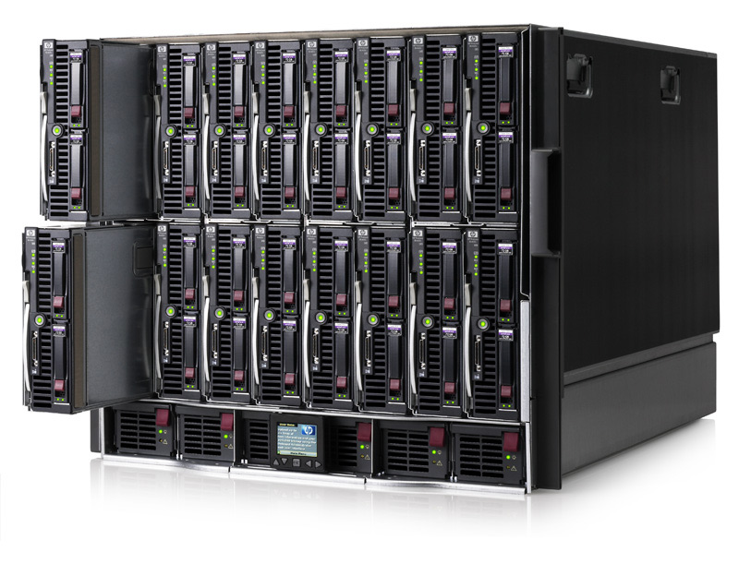
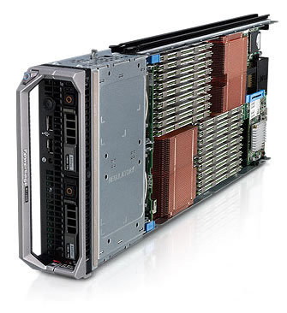
Bilgisayar sistemi mimarisi
Çok işlemcili sistemler
Blade sunucular, çok işlemci board’ları, I/O board’ları ve ağ bağlantı board’larını aynı kasada bulundururlar.
Her blade işlemci board’u ayrı boot yapılır ve kendi işletim sistemini çalıştırır.
Bazı blade sunucularda, birden fazla çok işlemcili board kullanılabilmektedir.

Slide 32
Bilgisayar sistemi mimarisi
Kümelenmiş (clustered) sistemler
Clustered sistemler bağımsız iki veya daha fazla sistemden oluşurlar.
Bu sistemler, depolama birimlerini paylaşırlar ve LAN (local area network) üzerinden haberleşirler.
Bu sistemler loosely coupled (gevşek bağlı) olarak adlandırılır- lar.

Slide 33
Bilgisayar sistemi mimarisi
Kümelenmiş (clustered) sistemler
Clustered sistemler, high-availability sağlarlar.
Her node, bir veya birkaç node’u izler hata oluşması durumunda o node’un görevlerini üstlenir.
Asymmetric clustering yapısında, bir sistem aktif çalışır diğeri bekleme modundadır (hot-standby mode) ve çalışan sistemi izlerler.
Hata olması halinde bekleyenler aktif çalışmaya başlar.
Symmetric clustering yapısında, iki veya daha fazla sistem aktif olarak uygulamaları çalıştırır ve birbirlerini izlerler.

Slide 34
Bilgisayar sistemi mimarisi
Kümelenmiş (clustered) sistemler
Clustered sistemlerde, bir program parçalara bölünerek ayrı sistemlerde eş zamanlı çalıştırılabilir (parallelization).
Her sistemden elde edilen sonuçlar birleştirilerek sonuç çözüm elde edilir.
Sistemler arasında iletişim WAN (wide area network) üzerinden sağlanır.
Bu sistemlerde işlem yapılan veride çakışmayı önlemek için dağıtık kilitleme yönetimi (DLM-distributed lock manager) yapılır.

Slide 35
Konular
İşletim sistemi ne iş yapar?
Bilgisayar sistemi organizasyonu
Bilgisayar sistemi mimarisi
İşletim sistemi yapısı
İşletim sistemi işlemleri
Process yönetimi
Memory yönetimi
Storage yönetimi
Koruma ve güvenlik
Kernel veri yapıları
Hesaplama ortamları
Açık kaynak işletim sistemleri

Slide 36
İşletim sistemi yapısı
İşletim sistemi, programların çalıştırılması için ortam sağlamaktadır.
İşletim sistemleri birden çok programı çalıştırabilir (multiprogramming).
Multiprogramming çalışabilen işletim sistemi çok sayıda işi aynı anda hafızada tutar.
Tüm işler disk üzerindeki job pool içinde tutulur.

Slide 37
İşletim sistemi yapısı
Multiprogramming işletim sistemi bir işi alır ve çalıştırmaya başlar.
Çalışan işte bekleme olduğunda başka bir işe geçiş yaparak çalışmaya devam eder.
Multitasking (time sharing) işletim sistemlerinde CPU işler arasında çok hızlı geçişler yapar.
Geçiş için işte bekleme oluşması gerekli değildir.
Multitasking işletim sistemlerinde kullanıcı herhangi bir iş ile etkileşime geçebilir.
Tepki süresinin çok kısa olması gereklidir!

Slide 38
İşletim sistemi yapısı
Hafızaya yüklenen ve çalıştırılmakta olan programa süreç veya process denilir.
Eğer hafızada ayrılan yerden daha çok sayıda iş hafızaya alınmak için hazır ise, hafızaya alınacak olanı seçmeye iş çizelgesi veya job scheduling denir.
Aynı anda hafızada birden fazla iş hazır ise, hangisinin ilk önce çalışacağına karar vermeye CPU scheduling denilmektedir.

Slide 39
Konular
İşletim sistemi ne iş yapar?
Bilgisayar sistemi organizasyonu
Bilgisayar sistemi mimarisi
İşletim sistemi yapısı
İşletim sistemi işlemleri
Process yönetimi
Memory yönetimi
Storage yönetimi
Koruma ve güvenlik
Kernel veri yapıları
Hesaplama ortamları
Açık kaynak işletim sistemleri

Slide 40
İşletim sistemi işlemleri
Modern işletim sistemleri, kesilmelerle yönetilirler (interrupt driven).
Eğer çalışan process yoksa, hiçbir I/O cihazı servis sağlamıyorsa, kullanıcılardan etkileşim yoksa, işletim sistemi bekleme durumundadır ve hiçbir iş yapmaz.
Bir trap (veya exception), yazılım tarafından üretilen interrupt’tır ve işletim sisteminin iş gerçekleştirmesini sağlar.
Bir işletim sisteminde çalışan programlardan birisi hata ürettiğinde sadece o programın etkilenmesi istenir.
Ancak, bazı durumlarda diğer programların çalışma hızı etkilenebilir, verileri değişebilir veya işletim sisteminin kendisi bile çalışmaz hale gelebilir.
İyi tasarlanmış işletim sistemleri bu şekilde hatalı programların (malicious) diğerlerini etkilemesini engeller.

Slide 41
İşletim sistemi işlemleri
Dual mode ve multimode işlem
İşletim sisteminin doğru çalışmasını sağlamak için, işletim sistemi kodu ile kullanıcı programının kodunun ayırt edilmesi gereklidir.
Mode bit kullanılarak,
kullanıcı modu (user mode = 1) ve
kernel modu (supervisor, system, privileged = 0)
Ayrımı (dual mode) yapabilirler.
Sistem boot edildiğinde kernel moddadır ve uygulama programı çalışmaya başlayınca user moda geçer.
Birden fazla bit kullanılarak multimode oluşturulabilir (test mode,…).

Slide 42
İşletim sistemi işlemleri
Timer
Bir kullanıcı programının sonsuz döngüye girmesi veya hata oluşması durumunda, sistem servislerini çağıramaması sonucunda işletim sistemine dönülemez.
Bu sorunu gidermek için timer kullanılır.
Timer her programa geçildiğinde set edilir ve aşağıya doğru sayar.
Timer 0 değerine ulaşınca kontrol işletim sistemine alınır.
50 msn = 200 milyon saat sinyali (4GHz’de)
İşletim sistemleri her program için belirlenen timer süresini sabit veya değişken alabilmektedirler.

Slide 43
Konular
İşletim sistemi ne iş yapar?
Bilgisayar sistemi organizasyonu
Bilgisayar sistemi mimarisi
İşletim sistemi yapısı
İşletim sistemi işlemleri
Process yönetimi
Memory yönetimi
Storage yönetimi
Koruma ve güvenlik
Kernel veri yapıları
Hesaplama ortamları
Açık kaynak işletim sistemleri

Slide 44
Süreç yönetimi
CPU tarafından çalıştırılmakta olan program süreç (process) olarak adlandırılır.
Bir process yapması gereken işi tamamlamak için CPU süresine, hafızaya, dosyalara, I/O cihazlarına ihtiyaç duyar.
Process çalıştığı sürece bu kaynaklardan ihtiyaç duyduğunu kullanır.
Çalışması sonlanınca işletim sistemi ayrılmış kaynakları serbest bırakır.
Bir program pasif varlıktır (passive entity), bir process ise aktif varlıktır (active entity).
Program diskte, süreç bellekte olduğundan.
Program counter (PC), CPU içerisinde register’dır ve sonraki çalıştırılacak komutun adresini tutar.
Single-threaded process bir PC’ye sahiptir, multithreaded process birden çok PC’ye sahiptir.

Slide 45
Süreç yönetimi
Bir işletim sistemi process yönetiminde aşağıdaki işlerden sorumludur:
CPU üzerindeki process ve thread’lerin zamanlaması,
Kullanıcı ve sistem process’lerinin oluşturulması ve silinmesi,
Process’lerin askıya alınması ve devam ettirilmesi,
Process’lerin senkronizasyonu,
Process’lerin haberleşmesi.

Slide 46
Konular
İşletim sistemi ne iş yapar?
Bilgisayar sistemi organizasyonu
Bilgisayar sistemi mimarisi
İşletim sistemi yapısı
İşletim sistemi işlemleri
Process yönetimi
Memory yönetimi
Storage yönetimi
Koruma ve güvenlik
Kernel veri yapıları
Hesaplama ortamları
Açık kaynak işletim sistemleri

Slide 47
Hafıza yönetimi
Hafıza (memory), modern işletim sistemlerinde işlemlerin gerçekleşmesinde temel elemandır.
CPU, tüm programları hafıza üzerinden çalıştırır.
CPU, disk üzerindeki bir program parçasına ihtiyaç duyduğunda, I/O çağrısı ile önce hafızaya aktarır.
Genel amaçlı bilgisayarlar CPU verimliliğini artırmak için birden çok programı hafızada tutarlar ve hafıza yönetimi gerçekleştirirler.
İşletim sistemi hafıza yönetiminde aşağıdaki işlerden sorumludur:
Hafızanın hangi kısmının kullanıldığının ve kimin tarafından kullanıldığının izlenmesi,
Hangi process’in (veya process parçasının) hafızaya alınacağına veya hafızadan atılacağına karar verilmesi,
Hafızadaki boş alanların tahsis edilmesi veya serbest bırakılması.

Slide 48
Konular
İşletim sistemi ne iş yapar?
Bilgisayar sistemi organizasyonu
Bilgisayar sistemi mimarisi
İşletim sistemi yapısı
İşletim sistemi işlemleri
Process yönetimi
Memory yönetimi
Storage yönetimi
Koruma ve güvenlik
Kernel veri yapıları
Hesaplama ortamları
Açık kaynak işletim sistemleri

Slide 49
Dosya sistemi yönetimi
Dosya sistemi (storage) yönetimi
Her depolama birimi, hız, kapasite, veri aktarım oranı ve erişim yöntemi gibi farklı özelliklere sahiptir.
İşletim sistemi, depolama biriminin özelliklerini soyutlamak için mantıksal depolama birimi olarak dosya (file) tanımlar.
Dosyalar, sayısal, alfabetik, alfanümerik veya binary veri bulundurabilir.
Dosyaya birden fazla kullanıcı erişebilir. Her kullanıcı için erişim denetiminin (okuma, yazma, ekleme) yapılması gereklidir.
İşletim sistemi dosya yönetiminde aşağıdaki işlerden sorumludur:
Dosya oluşturma ve silme,
Dizin oluşturma ve silme,
Dosya ve dizin manipülasyon işlemleri.

Slide 50
Dosya sistemi yönetimi
Mass-storage yönetimi
Tüm programlar hafızaya alınmadan önce disk üzerinde saklanır.
Disk yönetimi işletim sisteminin temel görevlerindendir.
Manyetik tape, CD ve DVD sürücüler, üçüncül (tertiary) depolama cihazlarıdır.
Bu cihazlar, WORM (write-once, read-many-times) veya RW (read-write) olarak farklı özelliklere sahip olabilirler.
İşletim sistemi disk yönetiminde aşağıdaki işlerden sorumludur:
Boş alan yönetimi,
Depolama alanı tahsisi,
Disk kullanım zamanlaması.

Slide 51
Dosya sistemi yönetimi
Önbellek (cache)
Cache bellek, hafızadan daha hızlı ve CPU’ya daha yakın saklama birimidir.
CPU, bir veriye ihtiyaç duyduğunda hafızadan alır ve bir kopyasını cache bellek üzerine aktarır.
Tekrarlı isteklerde cache bellek üzerindekini kullanır.
Cache bellek kapasitesi çok küçük olduğundan yönetimi çok önemlidir.
Cache bellekte tutulacak veya atılacak verilerin belirlenmesi için replacement algoritmaları kullanılır.

Slide 52
Dosya sistemi yönetimi
Önbellek (cache)
Cache bellekler hafızadan çok küçük kapasiteye sahip olan ancak register’lardan daha fazla kapasiteye sahip olan depolama birimleridir.
Cache belleklerde erişim adrese göre, register’larda isme göre yapılır.
Birden fazla işlemcili sistemlerde cache tutarlılığının (cache coherence) sağlanması zorunludur.

Slide 53
Dosya sistemi yönetimi
I/O sistemleri
İşletim sistemlerinin amaçlarından birisi de donanımların özelliklerinden kullanıcıyı soyutlamaktır.
Öyle ya, bir sektör 4KB tutarmış, kime ne? ☺
Sadece device driver kendisine atanmış olan cihazın özelliklerini bilir.
I/O sistemi aşağıdaki bileşenlere sahiptir:
Hafıza yönetim bileşeni (buffering, caching ve spooling),
Device driver arayüzü,
Donanımlar için driver.

Slide 54
Konular
İşletim sistemi ne iş yapar?
Bilgisayar sistemi organizasyonu
Bilgisayar sistemi mimarisi
İşletim sistemi yapısı
İşletim sistemi işlemleri
Process yönetimi
Memory yönetimi
Storage yönetimi
Koruma ve güvenlik
Kernel veri yapıları
Hesaplama ortamları
Açık kaynak işletim sistemleri

Slide 55
Koruma ve güvenlik
Bir bilgisayar sistemi
birden fazla kullanıcının erişimine açıksa ve
birden çok işlemcinin eş zamanlı işlemine izin veriyorsa,
verilere erişimin düzenlenmesi zorunludur.
İşlemciye, dosyalara, hafıza segment’lerine ve diğer kaynaklara sadece yetkisi olan process’lerin erişimine izin verilmelidir.
Bilgisayar sistemindeki kaynaklara kullanıcıların veya process’lerin erişiminin denetlenmesine koruma (protection) denilmektedir.
Protection oluşabilecek hataları arayüzde iken algılar ve sistemin güvenilirliğini artırır.
Koruma altındaki bir sistem yetkili ve yetkisiz kullanıcıları birbirinden ayırt eder.

Slide 56
Koruma ve güvenlik
Bir sistem yeterli korumaya sahip olsa da hatalara ve uygun olmayan erişimlere elverişli olabilir.
Örneğin,
sisteme erişim yetkisi olan bir kişinin bilgileri çalınabilir,
bilgileri silinebilir,
kopyalanabilir,
dosyaları kalıcı hasara uğrayabilir.
Güvenlik (security) bir sistemi dışarıdan veya içeriden saldırılara karşı korumayı amaçlar.

Slide 57
Koruma ve güvenlik
Bu saldırılar virüsler, worm’lar, DoS, … gibi çok farklı şekillerde olabilir.
Bu saldırılardan korunmayı bazı işletim sistemleri görev olarak düşünürken, bazı işletim sistemleri bu işleri diğer yazılımlara bırakır.
Protection ve security, sistemdeki tüm kullanıcıların birbirinden ayırt edilebilmesini gerektirir.
Çoğu işletim sistemi bunu kullanıcı kimlikleri (user ID) ile yapar.
Grup ID veya sistem yöneticisi (admin) tanımlamaları da yapılabilir.

Slide 58
Konular
İşletim sistemi ne iş yapar?
Bilgisayar sistemi organizasyonu
Bilgisayar sistemi mimarisi
İşletim sistemi yapısı
İşletim sistemi işlemleri
Process yönetimi
Memory yönetimi
Storage yönetimi
Koruma ve güvenlik
Kernel veri yapıları
Hesaplama ortamları
Açık kaynak işletim sistemleri

Slide 59
Kernel veri yapıları
İşletim sistemleri kernel algoritmalarında veri yapılarını sıklıkla kullanır.
Bağlı listeler (linked list)
Yığın (stack)
Kuyruk (queue)
Ağaç (tree)
Hash fonksiyonları
Bitmap

Slide 60
Kernel veri yapıları
Bağlı listeler
Bir dizi (array) basit bir veri yapısıdır ve elemanlara doğrudan erişim sağlar.
Dizilerde elemanların boyutları sabittir ve bir elemana doğrudan erişmek için önündeki eleman sayısı ile bir elemanın boyutu çarpılır.
Ancak çoğu uygulamalarda elemanlar farklı boyutlarda olabilir.
Bu durumda, bağlı listeler (linked lists) kullanılır.
Bağlı listeler, bir grup veriyi art arda sıralı halde tutar ve doğrudan erişime olanak sağlar.

Slide 61
Kernel veri yapıları
Bağlı listeler
bir bağlı (singly linked list),
iki bağlı (doubly linked list) veya
dairesel bağlı (circularly linked list) olabilir.

Slide 62
Kernel veri yapıları
Bağlı listeler
Bağlı listelerde bir elemana erişim performansı O(n)’dir (worst case).
Tek bağlı listenin tanımı aşağıdaki gibi yapılabilir.

Slide 63
Kernel veri yapıları
Yığın
Yığınlar (stack) son gelen ilk çıkar (last in first out - LIFO) şeklinde çalışan veri yapılarıdır.
Stack üzerine yeni eleman eklemek için push,
Stack üzerinden son eklenen elemanı almak için pop
işlevleri kullanılır.
İşletim sistemleri, iç içe fonksiyon çağırmalarında stack yapısını kullanır. parametreler, lokal değişkenler ve dönüş adresi stack üzerine saklanır.
Stack bellek şuralarda kullanılır:
Yeni fonksiyona geçiş yaparken ve geri dönerken,
Interrupt altyordamına geçiş yaparken ve geri dönerken.

Slide 64
Kernel veri yapıları
Kuyruk
Kuyruklar (queue) ilk gelen ilk çıkar (first in first out - FIFO) şeklinde çalışan veri yapılarıdır.
Bir kuyruk üzerine yeni eleman eklendiğinde en sona kaydedilir, bir kuyruk üzerinden eleman alındığında en baştaki alınır.
İşletim sistemleri,
Yazıcıya iş gönderirken,
İşlemci tarafından çalıştırılmak için bekleyen görevlerin yönetiminde
kuyruk yapısını kullanır.

Slide 65
Kernel veri yapıları
Ağaçlar
Ağaçlar (tree) veriyi hiyerarşik şekilde göstermek için kullanılır.
Ağaçlarda veriler parent-child ilişkisiyle tanımlanır.
Genel olarak bir düğümde istenildiği kadar child olabilir.
İkilik ağaçlarda (binary tree) ise bir düğüm iki child düğüme sahip olabilir.
Binary arama ağaçlarda (binary search tree) bir elemana erişim performansı O(n)’dir (worst case).
Dengelenmiş binary arama ağaçlarda (balanced binary search tree) bir elemana erişim performansı O(log n)’dir (worst case).

Slide 66
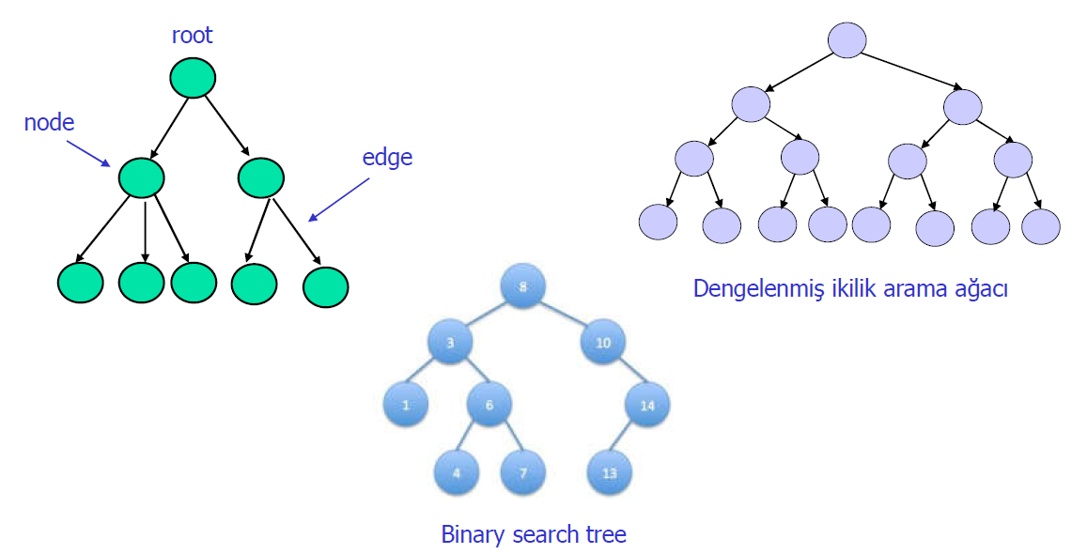
Kernel veri yapıları
Ağaçlar
Bir ağaç (tree) veriyi hiyerarşik şekilde göstermek için kullanılır.

Slide 67
Kernel veri yapıları
Hash fonksiyonları
Bir kırım/hash fonksiyonu (hash function) giriş olarak veri alır, bu veri üzerinde sayısal bir işlem yapar ve bir sayısal değer döndürür.
Geriye dönük bilgi edinme imkansızdır.
Hash fonksiyonlarında veriye erişim performansı O(1)’dir.
Hash map, bir anahtar ile değer eşleştirmesi yapar.
Eşleştirme genellikle tekildir.

Slide 68
Kernel veri yapıları
Hash fonksiyonları
Çok kullanılan bir fonksiyon örneği:
MD5(‘ali’)= 86318e52f5ed4801abe1d13d509443de
MD5(‘Ali’)= 7a9b46ab6d983a85dd4d9a1aa64a3945
Başka bir örnek fonksiyon:
H = ascii( ilk_harf );
H = (H * ascii( siradaki_harf ) ) mod 65536;
‘ali’ ➔ h = ( ( 97 * 108 ) mod 65536 * 105 ) mod 65536 = 51404.
Bkz: CrackStation.net
Notes:
7a9b46ab6d983a85dd4d9a1aa64a3945

Slide 69
Kernel veri yapıları
Bitmap
Bitmap’ler n adet binary bit ile oluşturulan dizgidir (string).
Hash fonksiyonları gibi veriye erişim performansı O(1)’dir.
Cok sayıdaki kaynağın durumları ile ilgili bilgi (meşgul, kullanılabilir) bitlerle tutulabilir.
Örneğin:
001011101
Yukarıdaki bitler için 0, 1, 3 ve 7.kaynaklar kullanılabilir. 2, 4, 5, 6 ve 8.kaynaklar meşgul durumdadır.
İşletim sistemi, disk bloklarının durumunu tutmak için bitmap kullanır.

Slide 70
Konular
İşletim sistemi ne iş yapar?
Bilgisayar sistemi organizasyonu
Bilgisayar sistemi mimarisi
İşletim sistemi yapısı
İşletim sistemi işlemleri
Process yönetimi
Memory yönetimi
Storage yönetimi
Koruma ve güvenlik
Kernel veri yapıları
Hesaplama ortamları
Açık kaynak işletim sistemleri

Slide 71
Hesaplama ortamları
Geleneksel hesaplama
Çok eskiden ofisteki bir bilgisayar ağa bağlanmakta, yazıcı veya diğer kaynakları kullanmaktaydı.
Günümüzde Web teknolojileri ve WAN (Wide Area Network) geleneksel hesaplama ortamlarının sınırlarını genişletmiştir.
Firmalar portal oluşturmakta ve Web erişimiyle istemcilere kaynaklara erişim sağlamaktadır.
Mobil cihazlar kablosuz ağlar (wireless networks) ile Web portal’e bağlanırlar.
Konut kullanıcılarının bant genişliği günümüzde hala yeterli düzeyde değildir, ayrıca ağlarının güvenliği için firewall kullanırlar.
Firewall, IP filtreleme, port filtreleme, Web filtreleme, içerik filtreleme yapabilir.

Slide 72
Hesaplama ortamları
Mobil hesaplama
Mobil hesaplama (mobile computing), akıllı telefonlar ve tablet bilgisayarlar ile yapılan işlemleri ifade eder.
Mobil cihazların özellikleri (ekran boyutu, hafıza kapasitesi ve performansı) hızla gelişmektedir.
Günümüzde mobil cihazlar sadece Web ve e-posta uygulamaları için değil, tüm işlemler için kullanılır hale gelmiştir.
Mobil ortamlar için günümüzde Apple iOS ve Google Android işletim sistemleri yaygın olarak kullanılmaktadır.

Slide 73
Hesaplama ortamları
Dağıtık sistemler
Bir dağıtık sistem fiziksel olarak ayrı, heterojen bilgisayar sistemidir.
Bir dağıtık sistem sahip olduğu çok sayıdaki kaynağa kullanıcıların erişimini sağlar.
Bazı işletim sistemleri sadece dosya erişimine yöneliktir ve FTP (File Transfer Protocol) ve NFS (Network File System) protokollerini kullanırlar.
Bazı işletim sistemleri ise ağ fonksiyonlarını (kullanıcı yönetimi, kaynak atama, …) kullanıcıların kullanmasına izin verir.
Bir ağ (network) iki veya daha fazla sistemin iletişimini sağlar.
Ağlar kullandıkları protokollere göre farklılık gösterirler.
Günümüzde TCP/IP en yaygın kullanılan protokol yığınıdır.
(Transmission Control Protocol/Internet Protocol)

Slide 74
Hesaplama ortamları
Dağıtık sistemler
Bilgisayar ağları kapsadıkları alana göre:
LAN (local-area network),
MAN (metropolitan-area network) ve
WAN (wide-area network)
olarak üç gruba ayrılır.
Bir bilgisayar ile laptop veya akıllı telefon arasında oluşturulan ağ PAN (personel-area network) olarak adlandırılır.
WLAN (wireless LAN) ise IEEE 802.11 ve Bluetooth teknolojileriyle oluşturulan yaklaşık 300 metre kapsama alanına sahip ağdır.
Bir ağ işletim sistemi ağdaki kaynakların yönetimini ve farklı bilgisayarlar üzerinde çalışan process’ler arasında iletişimi sağlar.

Slide 75
Hesaplama ortamları
İstemci-sunucu mimarisi
Günümüzde birçok sunucu (server) sistemi istemci (client) bilgisayarların isteklerini karşılamak üzere tasarlanır.
Compute-server sistemlerinde istemciler bir işlemin yapılması için arayüz üzerinden istek gönderirler.
File-server sistemlerinde istemciler dosya oluşturma, silme veya okuma işlemlerini yapabilirler.
Sunucu yüksek konfigürasyona, istemci ise düşük konfigürasyona sahiptir.

Slide 76
Hesaplama ortamları
Peer-to-peer mimarisi
Eş düzey (peer-to-peer, P2P) mimarisinde istemci ve sunucu ayrımı yoktur. Tüm birimler aynı işlem kapasitesine ve yetkisine sahiptir.
Kaynaklara erişim de dağıtık bir şekilde gerçekleştirilir.
Torrent gibi dosya paylaşım servisleri ile VoIP (voice over IP) teknolojisi kullanan Skype P2P mimarisine sahiptir.

Slide 77
Hesaplama ortamları
Sanallaştırma
Sanallaştırma (virtualization) işletim sistemlerinin uygulamaları başka işletim sistemlerinde çalıştırmasına izin verir.
Sanallaştırma emülatör olarak adlandırılan yazılımı içerir.
Emülatörler kaynak CPU ile hedef CPU’nun farklı olduğu durumlarda kullanılır.
Örneğin Apple, Intel CPU için derlenen bir programı Intel CPU’da çalıştırmak isterse, Rosetta isimli emülatörü (dinamik binary çevirici) kullanır.
Yorumlayıcılar (interpreter) emülatör yazılımlarıdır ve yüksek seviyeli dilde yazılan programları makine koduna (native code) çevirmeden çalıştırırlar. Makine koduna çevirme derleyicilerle (compiler) yapılır.
Basic dilinde derleme de yorumlama da yapılabilir.
Java her zaman yorumlayıcıdır. JVM (Java Virtual Machine) bir emülatör yazılımıdır.

Slide 78
Hesaplama ortamları
Sanallaştırma
VMware bir işletim sistemi üzerinde farklı işletim sistemlerinin misafir (guest copy) olarak çalışmasına ve kendi uygulamalarını çalıştırmasına izin verir.
Şekilde Windows host işletim sistemi, VMware uygulaması ise sanal makine yöneticisidir (virtual machine manager - VMM).
VMM farklı işletim sistemlerini çalıştırır, kaynak kullanımlarını yönetir ve kullanıcıların birbirini etkilemesini önler.
VMware ESXi ve Citrix XenServer, host olarak çalışır.

Slide 79
Hesaplama ortamları
Bulut bilişim
Bulut bilişim (cloud computing) hesaplama, depolama ve uygulamaları bir ağ aracılığıyla servis olarak dağıtır.
Bulut hesaplama sanallaştırmanın mantıksal uzantısı olarak kabul edilebilir.
EC2 (Amazon Elastic Compute Cloud) binlerce sunucuya, milyonlarca sanal makineye ve petabyte depolama alanına sahiptir.
EC2 bu kaynakları İnternet üzerinden kullanıcılara sunar ve kullanıcılar kullandıkları kaynak oranınca aylık ücretlendirilirler.

Slide 80
Hesaplama ortamları
Bulut bilişim
Farklı bulut hesaplama türleri vardır:
Public cloud – İnternet üzerinden herkesin kullanımına açıktır.
Private cloud – bir firmanın sahibi olduğu buluttur.
Hybrid cloud – public ve private kullanılan bulut bileşenlerine sahiptir.
Software as a servise (SaaS) – bir veya daha fazla uygulama (Word, Excel, …) İnternet aracılığıyla kullanıma açıktır.
Platform as a service (PaaS) – Bir yazılım yığını (veritabanı sunucusu) uygulamalar için İnternet aracılığıyla kullanıma açıktır.
Infrastructure as a service (IaaS) – Sunucular veya depolama birimleri (üretilen verinin yedeklenmesi) İnternet aracılığıyla kullanıma açıktır.
Bir bulut ortamı yukarıdaki türlerden birden fazlasını sağlayabilir.

Slide 81
Hesaplama ortamları
Bulut bilişim
Bulut hesaplama VMM yapısının ötesinde, kullanıcı process’lerinin çalıştığı sanal makineleri yönetir.
VMM’ler bulut yönetim araçları (Vware vCloud Director, Eucalyptus) ile yönetilirler.

Slide 82
Hesaplama ortamları
Gerçek zamanlı gömülü sistemler
Gömülü (embedded) sistemler araç motorları, üretim robotları, mikrodalga fırınlar, uçaklar, teknolojik silahlar, … gibi çok farklı yerlerde kullanılmaktadır.
Gömülü sistemler özel amaçlar için geliştirilirler ve sahip oldukları işletim sistemleri sınırlı özelliklere sahiptir.
Genellikle arayüz gerektirmezler, donanımların izlenmesi ve yönetimini gerçekleştirirler.
Farklı türleri vardır:
İşletim sistemine sahiptirler ve özel amaçlı uygulamaları çalıştırırlar.
Özel amaçlı gömülü işletim sistemine sahiptirler ve istenen işlevleri yerine getirir.
Uygulamaya özel bütünleşik devreye (application specific integrated circuits - ASICs) sahiptirler ve işletim sistemine sahip değildirler. Bu tür sistemler hardwired sistems olarak da adlandırılırlar.

Slide 83
Hesaplama ortamları
Gerçek zamanlı gömülü sistemler
Gömülü sistemler gerçek zamanlı işletim sistemlerini (real-time operating systems) çalıştırırlar.
Gerçek zamanlı işletim sistemlerinde zaman gereksinimi çok hassastır.
İstenen zaman aralıklarında veya belirlenen anda işlemlerin gerçekleştirilmesi zorunludur.
Otomobil enjeksiyon sistemleri, medikal uygulamalar, silah sistemleri başlıca uygulama alanlarıdır.

Slide 84
Konular
İşletim sistemi ne iş yapar?
Bilgisayar sistemi organizasyonu
Bilgisayar sistemi mimarisi
İşletim sistemi yapısı
İşletim sistemi işlemleri
Process yönetimi
Memory yönetimi
Storage yönetimi
Koruma ve güvenlik
Kernel veri yapıları
Hesaplama ortamları
Açık kaynak işletim sistemleri

Slide 85
Açık kaynak işletim sistemleri
Açık kaynak (open-source) işletim sistemlerinde derlenmiş binary kod yerine kaynak kodu da kullanılabilir durumdadır.
Linux açık kaynak işletim sistemlerine, Windows ise kapalı kaynak (closed-source) işletim sistemlerine örnek olarak verilebilir.
Apple Mac OS X ve iOS hibrit işletim sistemleridir. Açık kaynak kernel’a (Darwin) sahiptir aynı zamanda kapalı kaynak bileşenlere de sahiptir.

Slide 86
Açık kaynak işletim sistemleri
Kapalı kaynak işletim sistemlerinde tersine mühendislik (reverse engineering) kullanılarak binary kod oluşturulabilir.
Açık kaynak işletim sistemlerinde programcılar geliştirmeye katkı sağlayabilmektedirler.
Açık kaynak kapalı kaynağa göre daha güvenlidir. Çünkü daha çok kişi tarafından kod görülmektedir.
Linux, BSD Unix ve Solaris açık kaynak işletim sistemleridir.

Slide 87
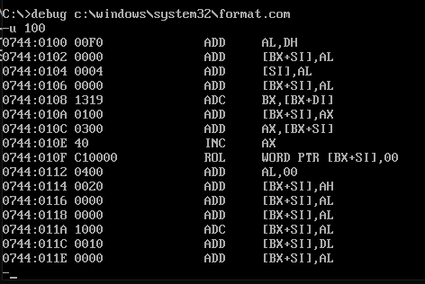
Kod yürütmek kolay değil
Kapalı kaynak işletim sistemlerinde tersine mühendislik…

